Slide 1
Maquettage d'un site web pour une chaîne de restaurants
I- les outils de wireframe et prototype
II-wireframe et prototype de siteWeb MAMMA MIA
Adobe XD, Figma, JustInMind

Slide 2
les outils de wireframe et prototype
Adobe XD, Figma, JustInMind

Slide 3

Figma
Figma, un outil collaboratif pour le design d’interface d’un site web , wireframe et le prototype

Slide 4
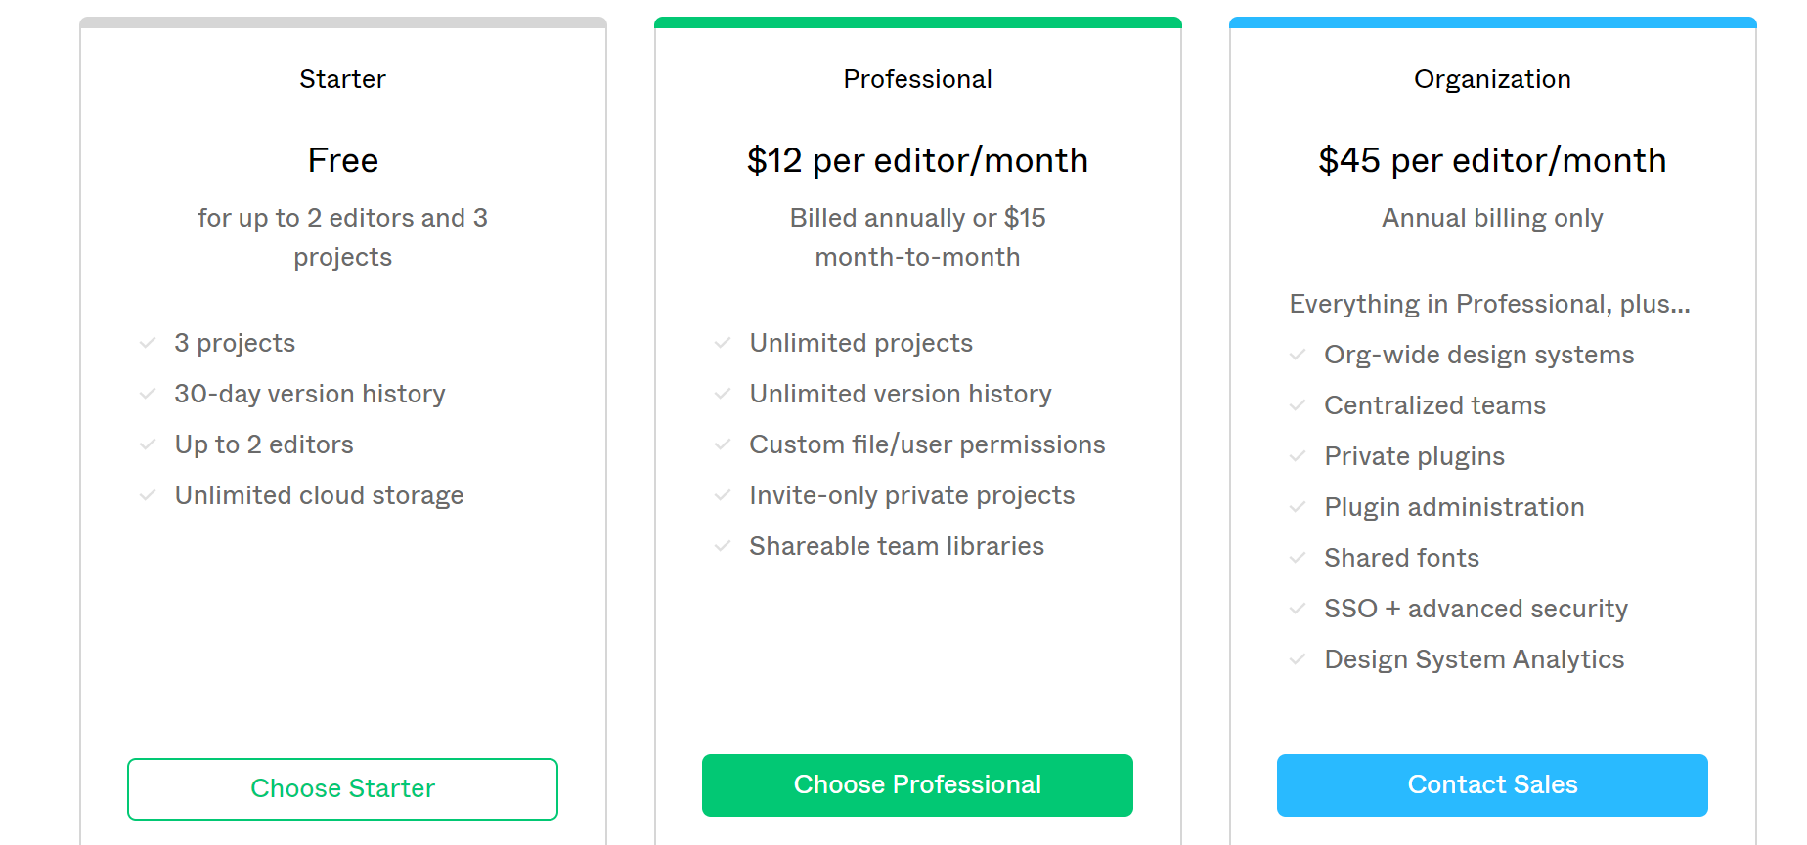
Figma Pricing

Slide 5

Adobe XD
L'outil de prototypage rapide et gratuit pour l'UI/UX design.

Slide 6

JustInMind
un logiciel pour concevoir vos interfaces webs

Slide 7
wireframe et prototype de site
Web MAMMA MIA
Home Page, Menu Page, Contact page
Lien de Site Web : https://www.restaurant-mammamia.com/

Slide 8
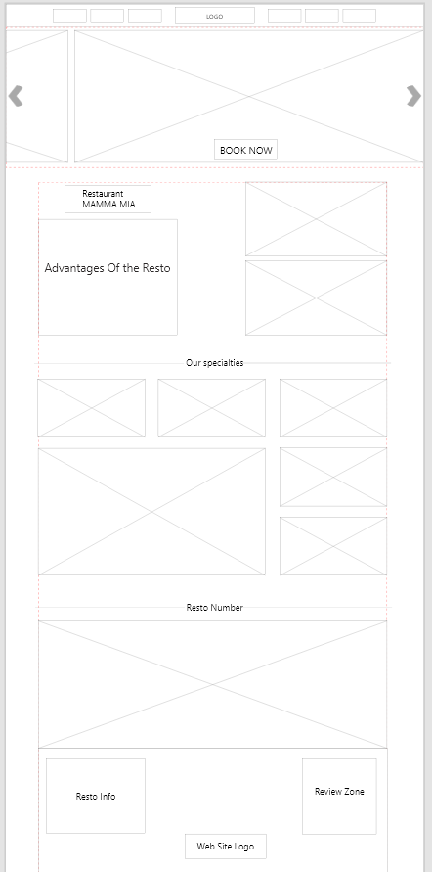
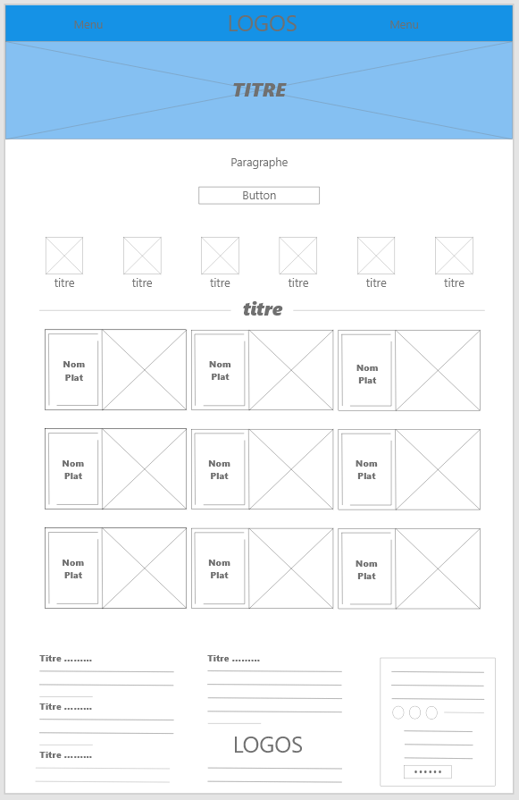
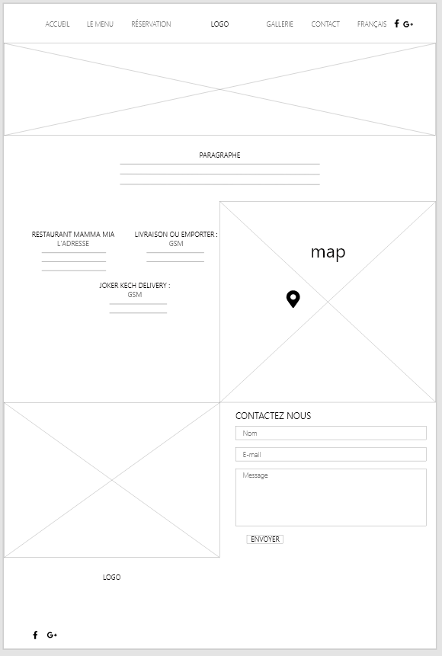
wireframe
Home Page
Menu Page
Menu Page

Slide 9
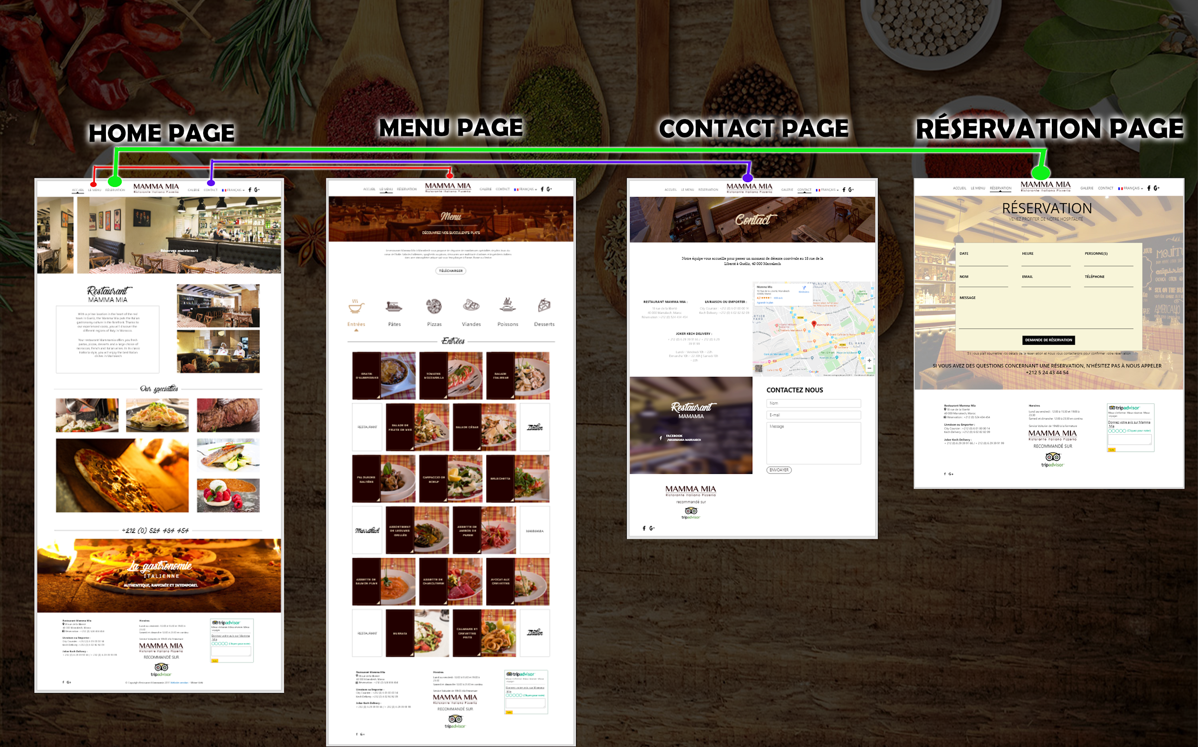
prototype

Slide 10
Merci ^_^

